Slide 1
Интерфейс пользователя Часть 3
Java Advanced

Slide 2
Содержание
Паттерн модель-вид-контроллер и Swing
Простые модели
Списки
Таблицы
Текстовые компоненты
Заключение
Java Advanced / Интерфейс пользователя 3

Slide 3
Паттерн модель-вид-контроллер и Swing
Часть 1

Slide 4
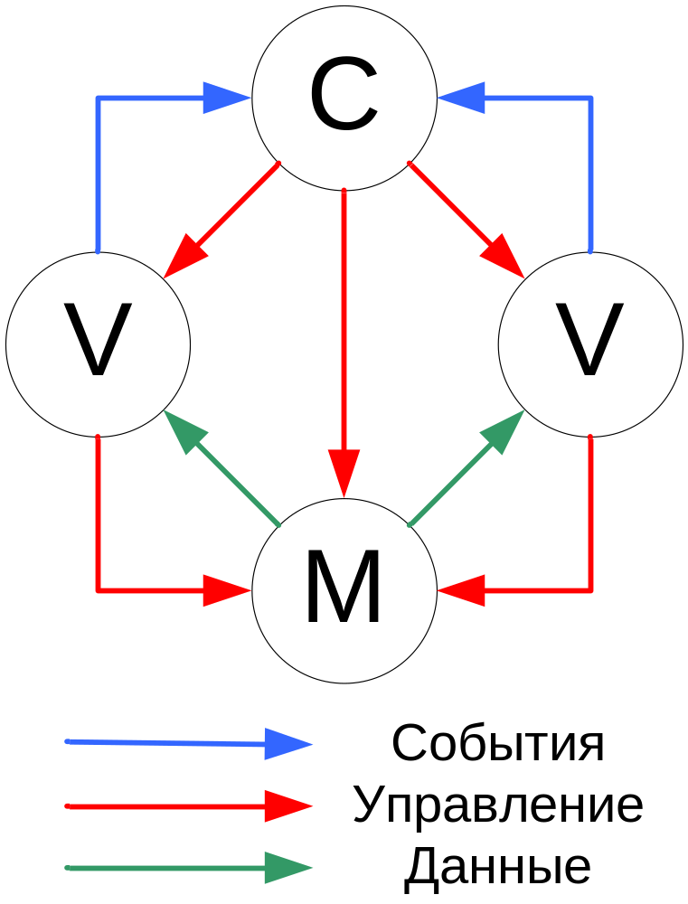
Паттерн модель-вид-контроллер
Модель
  Хранит данные
Вид
  Отображает данные
Контроллер
  Обеспечивает взаимодействие вида и модели
Java Advanced / Интерфейс пользователя 3

Slide 5
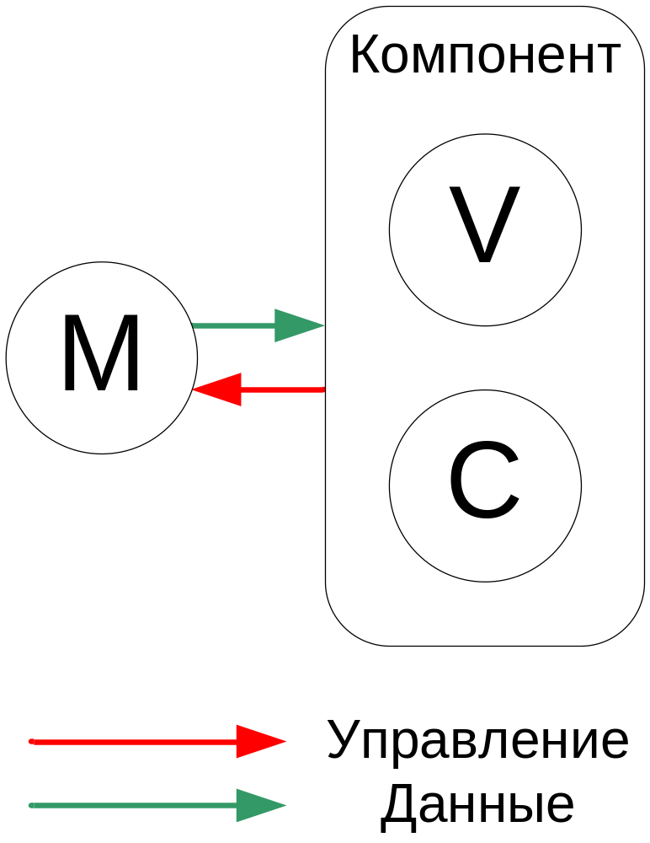
Модель Swing
Вид и контроллер совмещены в компоненте
Компонента устанавливает слушателя модели
Java Advanced / Интерфейс пользователя 3

Slide 6
Типы моделей
GUI-модели
  Определяют текущий компонента
  Интерфейс ListSelectionModel
Модели данных
  Хранят данные
  Интерфейс ListModel
Java Advanced / Интерфейс пользователя 3

Slide 7
Типы событий
Lightweight
  Сообщают о факте изменения
  Класс ChangeEvent
Stateful
  Сообщают что и как изменилось
  Класс ListDataEvent
Java Advanced / Интерфейс пользователя 3

Slide 8
Простые модели
Часть 2

Slide 9
Модель кнопки
Интерфейс ButtonModel
Свойства
  actionCommand – команда
  mnemonic – мнемоника
  group – группа кнопок
  armed – сработает при отпускании
  pressed – нажата
  rollover – курсор над кнопкой
  enabled – разрешена
  selected – выбрана
Java Advanced / Интерфейс пользователя 3

Slide 10
Реализации моделей кнопки
Классы
  DefaultButtonModel – модель кнопки по умолчанию
  JToggleButton.ToggleButtonModel – модель кнопки-переключателя
Java Advanced / Интерфейс пользователя 3

Slide 11
Модель-диапазон
Интерфейс BoundedRangeModel
Свойства
  maximum – максимальное значение
  minimum – минимальное значение
  value – текущее значение
  extent – видимая часть
  valueIsAdjusting – меняется ли значение
Реализации
  Класс DefaultBoundedRangeModel
Java Advanced / Интерфейс пользователя 3

Slide 12
Использование модели-диапазона
Компоненты
  JScrollBar – полоса прокрутки
  JProgressBar –индикатор прогресса
  JSlider – бегунок
Java Advanced / Интерфейс пользователя 3

Slide 13
Списки
Часть 3

Slide 14
Списки
Класс JList
Модели
  ListModel – модель элементов списка
  ListSelectionModel – модель выбора элементов
События
  ListSelectionEvent – изменились выбранные элементы
Java Advanced / Интерфейс пользователя 3

Slide 15
Модель списка
Интерфейс ListModel
Свойства
  size – количество элементов
  elementAt(index) – элемент по номеру
Событие ListDataEvent
Java Advanced / Интерфейс пользователя 3

Slide 16
Порождение событий
Класс AbstractListModel
Методы
  Должны вызываться после изменения
  fireContentChanged(source, from, to) – известить об изменении
  fireIntervalAdded(source, from, to) – известить о добавлении
  fireIntervalRemoved(source, from, to) – известить об удалении
Java Advanced / Интерфейс пользователя 3

Slide 17
Модель списка по умолчанию
Класс DefaultListModel
Похожа на реализацию списка
Методы
  add(index, object) / addElement(object) – добавление элемента
  get(index) / elementAt(index) – получение элемента
  removeElement(object) / removeElementAt(index) – удаление элемента
  set(index, object) – установка элемента
  …
Java Advanced / Интерфейс пользователя 3

Slide 18
Отображение элементов списка
Интерфейс ListCellRenderer
Метод
  getListCellRendererComponent(
  JList list, Object value, int index,
  boolean sSelected, boolean cellHasFocus) – возвращает компоненту для отрисовки
  JList.setCellRender(renderer) – установка
Класс DefaultListCellRenderer
Java Advanced / Интерфейс пользователя 3

Slide 19
Принцип работы
При отрисовке элемента списка
  Берется соответствующая компонента
  Рисуется в том месте, в котором находится элемент списка
  Выбрасывается
Java Advanced / Интерфейс пользователя 3

Slide 20
Модель выбора элементов
Обычно используется стандартная
Свойства JList
  selectionMode – режим выбора
  Режимы
    SINGLE_SELECTION – одиночный элемент
    SINGLE_INTERVAL_SELECTION – непрерывный интервал
    MULTIPLE_INTERVAL_SELECTION – несколько интервалов
Java Advanced / Интерфейс пользователя 3

Slide 21
Выбранные значения
Свойства
  selectedIndex – индекс первого выбранного элемента
  selectedValue – первый выбранный элемент
  selectedIndices – индексы выбранных элементы
  selectedValues – значения выбранных элементов
Java Advanced / Интерфейс пользователя 3

Slide 22
Выпадающие списки
Класс JComboBox
Модели
  ComboBoxModel extends ListModel
  MutableComboBoxModel extends ComboBoxModel
Свойства модели
  selectedItem – выбранный элемент
Реализации модели
  DefaultComboBoxModel – модель по умолчанию
Java Advanced / Интерфейс пользователя 3

Slide 23
Таблицы
Часть 4

Slide 24
Таблицы
Класс JTable
Модели
  TableModel – модель данных
  ColumnModel – модель столбцов
Java Advanced / Интерфейс пользователя 3

Slide 25
Модель данных
Интерфейс TableModel
Методы
  getColumnCount() – количество столбцов
  getRowCount() – количество строк
  getValueAt(row, col) – получить значение
  setValueAt(row, col) – записать значение
  isCellEditable(row, col) – можно ли изменять значение
  getColumnName(col) – название столбца
Событие TableModelEvent
Java Advanced / Интерфейс пользователя 3

Slide 26
Порождение событий
Класс AbstractTableModel
Методы
  fireTableCellUpdated(row, col) – известить об изменении ячейки
  fireTableRowsUpdated(Inserted, Deleted)(from, to) – известить о изменении/добавлении/удалении сточек
  fireTableDataChanged() – известить об изменении данных
  fireTableStructureChanged() – известить об изменении столбцов
Java Advanced / Интерфейс пользователя 3

Slide 27
Модель таблицы по умолчанию
Класс DefaultTableModel
Позволяет
  Добавлять/убирать/перемещать строки
  Добавлять/убирать/перемещать столбцы
  Оперировать заголовками столбцов
Java Advanced / Интерфейс пользователя 3

Slide 28
Модель столбцов
Класс TableColumnModel
Позволяет переставлять столбцы
Хранит набор TableColumn
  Для каждого столбца хранит
    Заголовок
    Cell renderer
    Header renderer
Java Advanced / Интерфейс пользователя 3

Slide 29
Текстовые компоненты
Часть 5

Slide 30
Классы текстовых компонет
JTextComponent
Базовый класс
JTextField
JTextArea
JEditorPane
JPasswordField
JTextPane
Однострочные
Многострочный без
форматирования
Многострочные
с форматированием
Java Advanced / Интерфейс пользователя 3

Slide 31
Структура текстовой компоненты
Модель
  Интерфейс Document
Вид
  Класс View
Контроллер
  Класс EditorKit
Java Advanced / Интерфейс пользователя 3

Slide 32
Виды документов
AbstractDocument
Базовый класс
PlainDocument
Без
форматирования
DefaultStyledDocument
С форматированием
HTMLDocument
HTML-документ
Java Advanced / Интерфейс пользователя 3

Slide 33
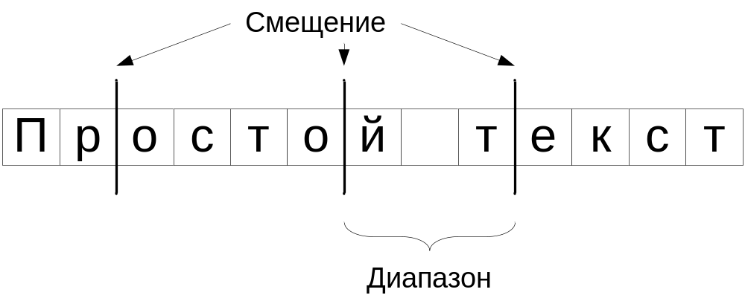
Документ как текст
Документ состоит из символов
Смещение – расстояние от начала документа
Диапазон – текст между двумя смещениями
Java Advanced / Интерфейс пользователя 3

Slide 34
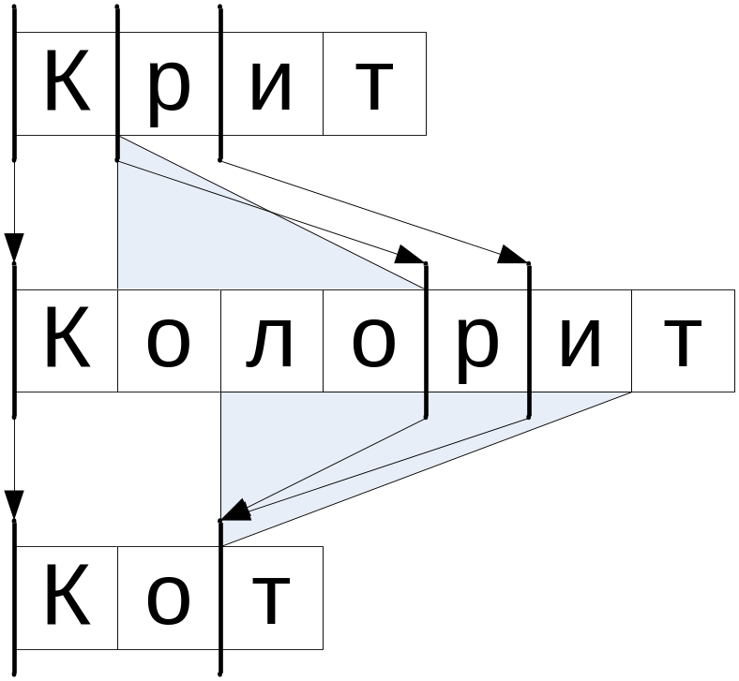
Местоположения
Отслеживает местоположение текста в документе
Интерфейс Position
Методы
  getOffset() – смещение
  Document.createPosition(offset) – создание местоположения
Java Advanced / Интерфейс пользователя 3

Slide 35
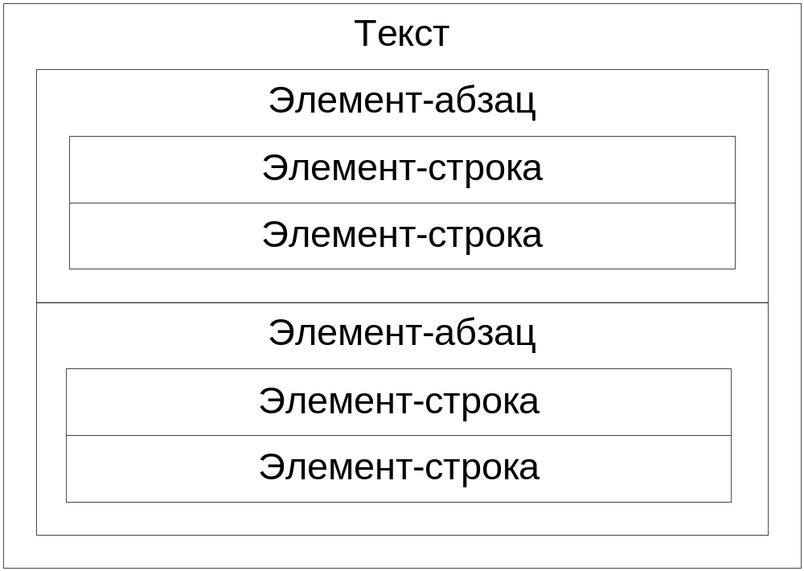
Структура элементов
Документ состоит из элементов
Элементы состоят из элементов
Java Advanced / Интерфейс пользователя 3

Slide 36
Элементы
Интерфейс Element
Методы
  getName() – имя элемента
  getStartOffset() – смещение начала
  getEndOffset() – смещение конца
  getParentElement() – подительский элемент
  getElementCount() – количество детей
  getElement(index) – вложенный элемент
  getElementIndex(offset) – номер ребенка, содержащего смещение
  getAttributes() – атрибуты элемента
Java Advanced / Интерфейс пользователя 3

Slide 37
Атрибуты элемента
Интерфейс AttributeSet
Методы
  getAttributeCount() – количество атрибутов
  getAttribute(key) – получить атрибут
  isDefined(key) – определен ли атрибут
  containsAttribute(key, value) – имеет ли атрибут указанное значение
Java Advanced / Интерфейс пользователя 3

Slide 38
Пример: полужирный текст
Является ли текст со смещением offset полужирным
  // Получение корневого элемента текста
  Element element = document.getDefaultRootElement();
  int index;
  while ((index = element.getElementIndex(offset)) >= 0) {
  element = element.getElement(index);
  }
  AttributeSet attributes = element.getAttributes();
  // Получение результата
  return attributes.containsAttribute(StyleConstants.Bold, Boolean.TRUE);
Java Advanced / Интерфейс пользователя 3

Slide 39
События документа
Класс DocumentEvent
Подсобытия
  changedUpdate – изменили текст
  insertUpdate – вставили текст
  removeUpdate – удалили текст
Методы
  getOffset() – смещение изменения
  getLength() – длина изменения
  getDocument() – изменившийся документ
  getChange(Element) – информация об изменении структуры документа
Java Advanced / Интерфейс пользователя 3

Slide 40
Вид
Класс JTextComponent
Состав
  Курсор и выделение
  Подсвечивание текста
  Ограничитель перемещения курсора
Java Advanced / Интерфейс пользователя 3

Slide 41
Операции с видом
Методы JTextComponent
  cut() / copy() / paste() – операции с выделением
  getSelectedText() – выделенный текст
  …
Свойства JTextComponent
  editable – возможность редактирования
  selectionStart(End) – выделение
  document – редактируемый документ
  editorKit – используемый контроллер
  caret – используемые курсор и выделение
  …
Java Advanced / Интерфейс пользователя 3

Slide 42

Курсор и выделение
Класс Caret
Событие CaretEvent
Методы
  getDot() – смещение курсора
  getMark() – смещение начала выделения
  moveDot() – переместить курсор
  moveMark() – переместить начало выделения
Java Advanced / Интерфейс пользователя 3

Slide 43
Контроллер
Класс EditorKit
Методы
  read(…, document, offset, length) – прочитать с диска
  write(… , document, offset, length) – записать на диск
  getActions() – возможные действия
  getContentType() – MIME-тип документа
  …
Java Advanced / Интерфейс пользователя 3

Slide 44
Виды контроллеров
EditorKit
Базовый класс
DefaultEditorKit
По умолчанию
StyledEditorKit
Cо стилями
HTMLEditorKit
Редактирование HTML
RTFEditorKit
Редактирование RTF
Java Advanced / Интерфейс пользователя 3

Slide 45
Элементы управления
Возможные действия с документами
  Класс DefaultEditorKit.CopyAction
  Класс StyledEditorKit.FontSizeAction
  …
Названия действий по умолчанию
  forwardAction – на смивол вперед
  beginLineAction – в начало строки
  endLineAction – в конец строки
  …
Java Advanced / Интерфейс пользователя 3

Slide 46
Заключение
Часть 6

Slide 47
Ссылки
Creating a GUI with JFC/Swing (Tutorial) // http://java.sun.com/docs/books/tutorial/uiswing/
Java Foundation Classes // http://java.sun.com/products/jfc/
Swing Connection // http://java.sun.com/products/jfc/tsc/
Java Advanced / Интерфейс пользователя 3

Slide 48
Вопросы
Java Advanced / Интерфейс пользователя 3

